Slide 1

স্বাগতম

Slide 2


Slide 3

চতুর্থ অধ্যায়:-মালিকানার ভিত্তিতে ব্যবসায়
আজকের পাঠ: অংশীদারি ব্যবসায়
সময়: ৫০মিনিট

Slide 4
পূর্বজ্ঞান যাচাই
৩ মিনিট
দেখি তোমরা কতটুকু জানো
1. একমালিকানা ব্যবসায়ের সবচেয়ে বড় অসুবিধা কী ছিল?
2. যদি দুই বা তিনজন বন্ধু মিলে ব্যবসা করতে চায়, তাহলে কী ধরনের ব্যবসা হবে?
3. তোমাদের এলাকায় কি এমন কোনো ব্যবসা দেখেছ যেখানে একাধিক মালিক আছে?

Slide 5
নিচের গল্পটি পড়
নাভীদের একমালিকানা দোকান ভালো চলছিল, কিন্তু মূলধন কম হওয়ায় ব্যবসা বড় করতে পারছিল না। তার বন্ধু তাসীন বলল, “চলো আমরা দুজনে মিলে ব্যবসা করি। আমিও টাকা দেব, তুমিও দক্ষতা দেবে। লাভ-ক্ষতি ভাগ করে নেব।” তারা চুক্তি করে ব্যবসা শুরু করল। এভাবেই জন্ম নিল

Slide 6

পাঠ শিরোনাম
মালিকানার ভিত্তিতে ব্যবসায়
“অংশীদারি ব্যবসায়”

Slide 7
শিখনফল (Learning Outcomes)
১। অংশীদারি ব্যবসায়ের ধারণা, বৈশিষ্ট্য ও সুবিধা-অসুবিধা ব্যাখ্যা করতে পারবে,
২। অংশীদারি ব্যবসায়ের গঠনপ্রণালি ব্যাখ্যা করতে পারবে,
৩। অংশীদারি ব্যবসায়ের চুক্তিপত্রের বিষয়বস্তু ব্যাখ্যা করতে পারবে,
৪। অংশীদারি ব্যবসায়ের নিবন্ধন ও এর সুবিধা ব্যাখ্যা করতে পারবে,
৫। অংশীদারদের প্রকারভেদ উল্লেখ করতে পারবে।

Slide 8
৩ মিনিট
অংশীদারি ব্যবসায়ের সংজ্ঞা
দুই বা ততোধিক ব্যক্তি মুনাফা অর্জনের উদ্দেশ্যে চুক্তিবদ্ধ হয়ে যে ব্যবসায় গঠন, পরিচালনা ও নিয়ন্ত্রণ করে এবং লাভ-ক্ষতি নিজেদের মধ্যে বণ্টন করে, তাকে *অংশীদারি ব্যবসায়* বলে। (১৯৩২ সালের অংশীদারি আইন অনুসারে)

Slide 9
অংশীদারি ব্যবসায়ের বৈশিষ্ট্য ৫ মিনিট
সদস্য সংখ্যা: কমপক্ষে ২ জন, সাধারণ ব্যবসায়ে সর্বোচ্চ ২০ জন
(ব্যাংকিংয়ে ১০ জন)
2. চুক্তিবদ্ধ সম্পর্ক (মৌখিক বা লিখিত)
3. সহজ গঠন
4. অসীম দায় (সাধারণ অংশীদারি)
5. যৌথ ব্যবস্থাপনা ও প্রতিনিধিত্ব
6. লাভ-ক্ষতি বণ্টন চুক্তি অনুযায়ী
7. নিবন্ধন বাধ্যতামূলক নয় (তবে সুবিধাজনক)
8. অংশীদারদের মধ্যে পারস্পরিক বিশ্বাস

Slide 10
সুবিধা ও অসুবিধা
৫ মিনিট
সুবিধা | অসুবিধা
অধিক মূলধন সংগ্রহ সম্ভব | অসীম দায়
দক্ষতা ও অভিজ্ঞতার সমন্বয় | গোপনীয়তা রক্ষা কঠিন
সহজ গঠন ও পরিচালনা | অংশীদারদের মধ্যে মতবিরোধ
ঝুঁকি বণ্টন | ব্যবসায়ের স্থিতিশীলতা কম
সিদ্ধান্ত গ্রহণে একাধিক মতামত | একজনের ভুল অন্যদের ক্ষতি করে
সম্প্রসারণ সহজ | নিবন্ধন না থাকলে আইনি সুবিধা কম

Slide 11
অংশীদারি ব্যবসায়ের গঠনপ্রণালি
৪ মিনিট
1. অংশীদার নির্বাচন (যোগ্য ব্যক্তি)
2. ব্যবসার নাম ও প্রকৃতি নির্ধারণ
3. চুক্তিপত্র সম্পাদন (মৌখিক বা লিখিত)
৪. প্রয়োজন হলে চুক্তিপত্র নিবন্ধন
৫.মূলধন জমা ও ব্যবসা শুরু

Slide 12
চুক্তিপত্রের বিষয়বস্তু
৫ মিনিট
ব্যবসার নাম ও ঠিকানা
অংশীদারদের নাম, ঠিকানা, পেশা
মূলধনের পরিমাণ ও অনুপাত
লাভ-ক্ষতি বণ্টনের অনুপাত
ব্যবস্থাপনা ও সিদ্ধান্ত গ্রহণ পদ্ধতি
উত্তোলন (Drawings) সংক্রান্ত নিয়ম
ব্যবসায়ের মেয়াদ
বিলোপসাধনের শর্ত
অংশীদার প্রবেশ/প্রস্থানের নিয়ম
বিরোধ নিষ্পত্তির পদ্ধতি

Slide 13
নিবন্ধন ও এর সুবিধা
৪ মিনিট
আদালতে মামলা করার অধিকার
তৃতীয় পক্ষের বিরুদ্ধে অধিকার রক্ষা
অংশীদারদের অধিকার সুরক্ষিত
ব্যবসায়িক বিশ্বাসযোগ্যতা বৃদ্ধি
*নিবন্ধন:* নিবন্ধকের অফিসে চুক্তিপত্র জমা দিয়ে নিবন্ধন করা হয় (বাধ্যতামূলক নয়)।

Slide 14
অংশীদারদের প্রকারভেদ
৫ মিনিট
1. সক্রিয়/সাধারণ অংশীদার – পরিচালনায় অংশ নেয়, অসীম দায়
2. নিষ্ক্রিয়/ঘুমন্ত অংশীদার – মূলধন দেয় কিন্তু পরিচালনায় অংশ নেয় না
3. নামমাত্র অংশীদার – শুধু নাম ও সুনাম দেয়
4. সীমিত অংশীদার – দায় সীমিত (সীমিত অংশীদারিতে)
5. কর্মী অংশীদার – শ্রম/দক্ষতা দিয়ে অংশ নেয়

Slide 15
দলীয় কাজ
৮মিনিট
৪ মিনিট আলোচনা + ১ মিনিট উপস্থাপনা
তোমরা চারটি দলে ভাগ হবে। প্রতিটি দলে সদস্য ৬জন।
দল–১: চুক্তিপত্রে কী কী বিষয় থাকা উচিত লিখ।
দল–২: অংশীদারদের প্রকারভেদ ও তাদের ভূমিকা লিখ।
দল–৩: অংশীদারি ব্যবসায়ের ৪টি সুবিধা লিখ।
দল–৪: অংশীদারি ব্যবসায়ের ৪টি অসুবিধা লিখ।

Slide 16
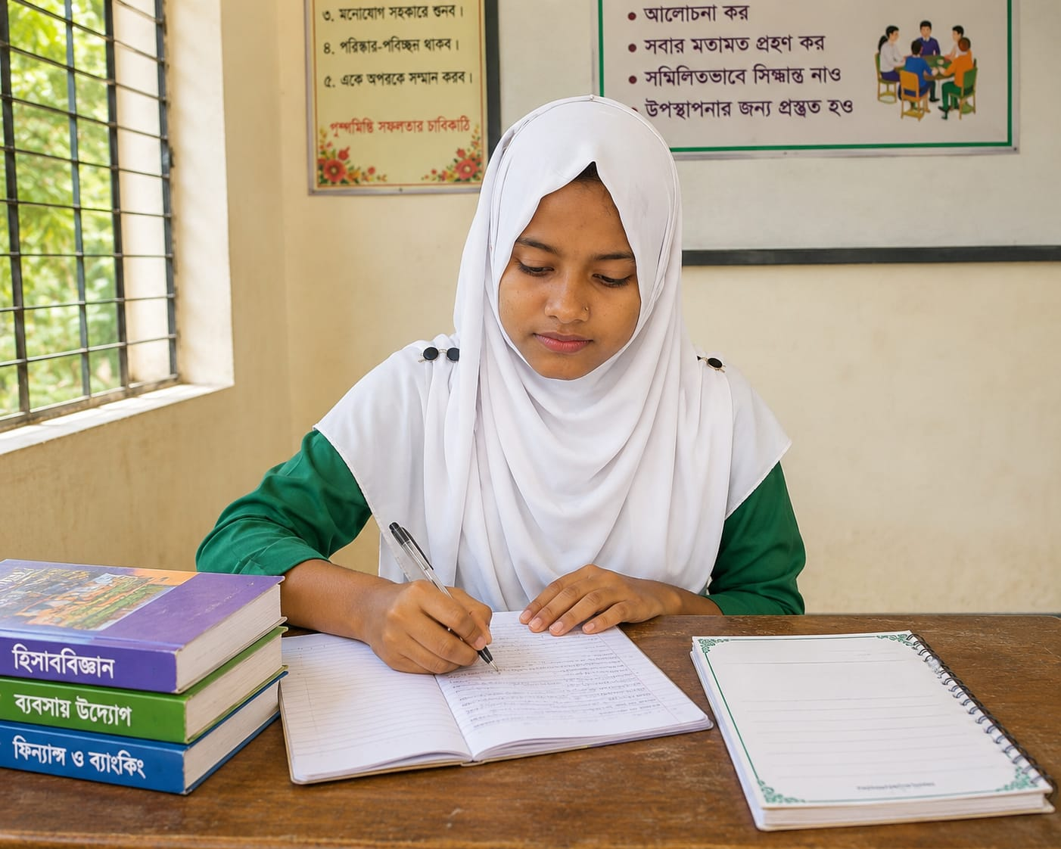
একক কাজ
৩মিনিট
1. অংশীদারি ব্যবসায় কাকে বলে?
2. অংশীদারি চুক্তিপত্রে কোন কোন বিষয় থাকে? (যেকোনো ৪টি)
3. সক্রিয় ও নিষ্ক্রিয় অংশীদারের পার্থক্য কী?

Slide 17
মূল্যায়ন
৩মিনিট
1. অংশীদারি ব্যবসায়ে সর্বনিম্ন সদস্য কতজন?
2. নিবন্ধন কি বাধ্যতামূলক?
3. অংশীদারদের দায় সাধারণত কেমন?
4. কোন অংশীদার পরিচালনায় অংশ নেয় না?

Slide 18
বাড়ির কাজ
1. অংশীদারি ব্যবসায়ের সুবিধা-অসুবিধা টেবিল আকারে লেখো।
2. একটি নমুনা অংশীদারি চুক্তিপত্রের বিষয়বস্তু তালিকা তৈরি করো।
3. তোমার এলাকার কোনো অংশীদারি ব্যবসায়ের উদাহরণ দিয়ে এর বৈশিষ্ট্য লেখো।
4. পরবর্তী ক্লাসের জন্য যৌথ মূলধনী কোম্পানি পড়ে আসো।

Slide 19
আজকের ক্লাসের সারাংশ
অংশীদারি =
চুক্তিভিত্তিক যৌথ ব্যবসা,
সহজ গঠন, অধিক মূলধন, কিন্তু অসীম দায়,
চুক্তিপত্র গুরুত্বপূর্ণ ,
নিবন্ধন সুবিধাজনক,
বিভিন্ন ধরনের অংশীদার
সম্মতি, মৃত্যু, আদালত ইত্যাদি কারণে ভেঙে যেতে পারে।

Slide 20


